Slide 1
Bootstrap
Um Layout responsivo
Felipe Sobreira Cassimiro

Slide 2
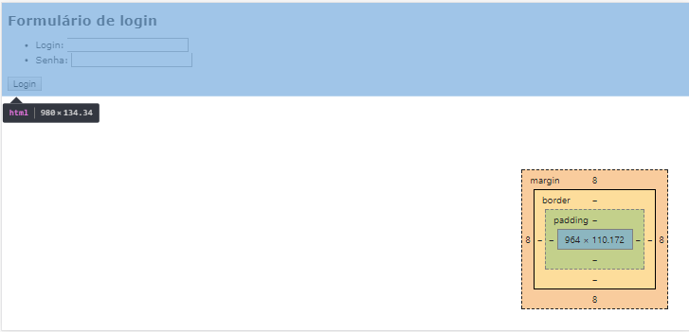
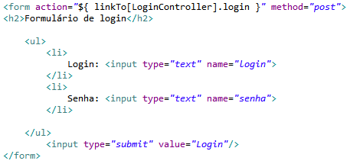
Layout

Slide 3
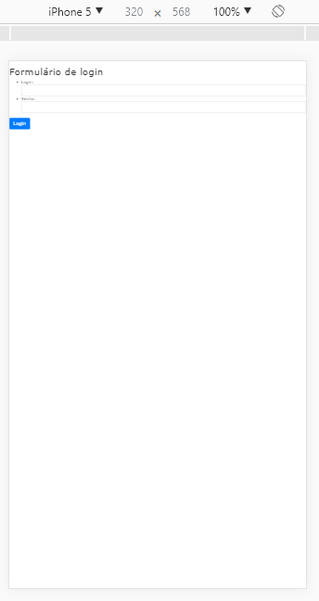
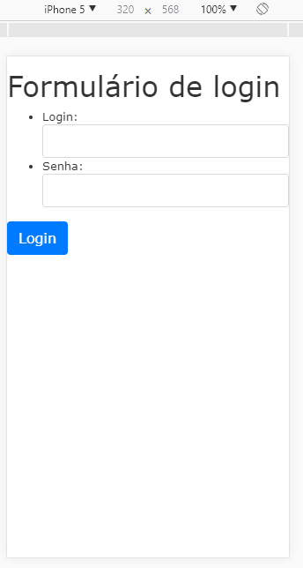
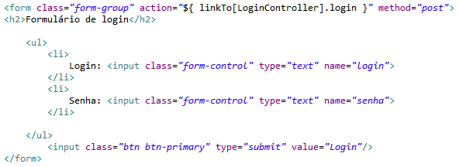
Layout
Viewport meta tag
largura
escala
Responsividade
Componentes

Slide 4
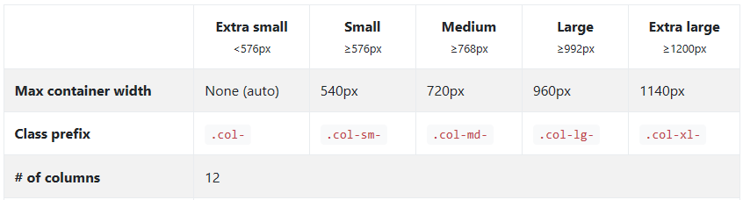
Layout
Container
largura fixa
responsivo
centralizado
12 Colunas
row children
conteúdo
Linhas
grupos
Breakpoints

Slide 5
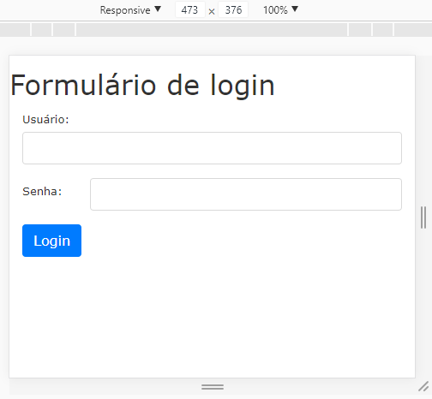
Layout
Exemplo de layout com breakpoints diferentes para os inputs de texto.
Medium (md)
auto (no prefix)

Slide 6
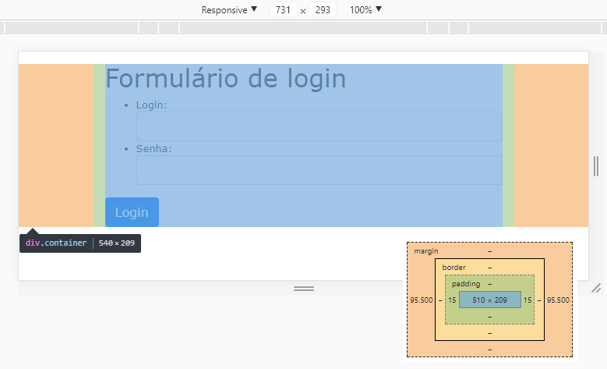
Layout - Small Breakpoint

Slide 7
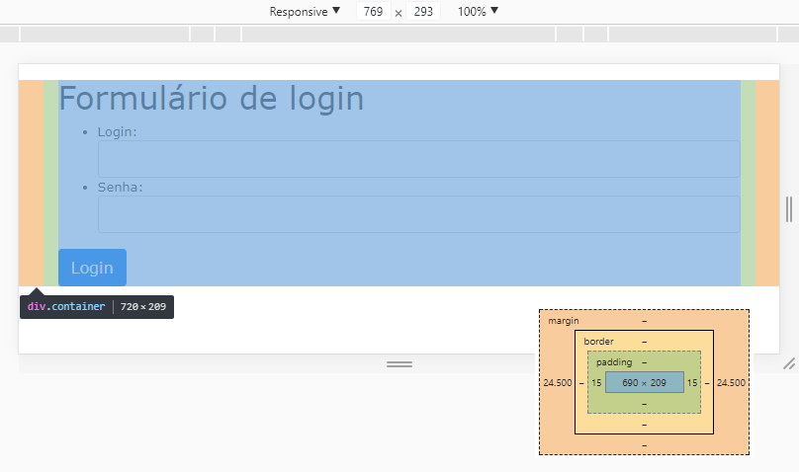
Layout - Medium Breakpoint

Slide 8
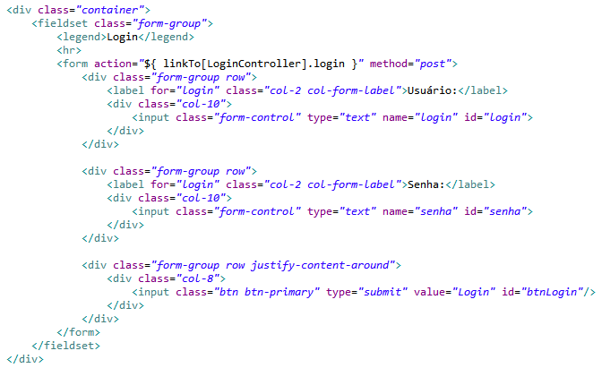
Layout - Código Formulário

Slide 9
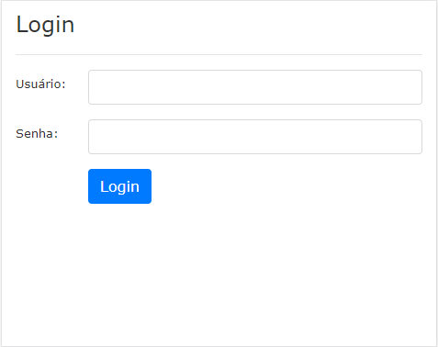
Layout - Formulário

Slide 10
JavaScript e jQuery
Uma comparação prática

Slide 11
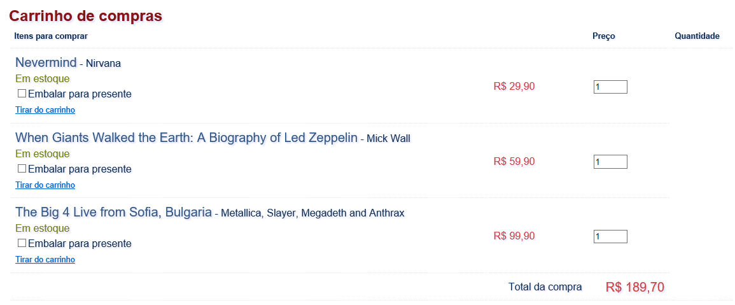
Página HTML

Slide 12

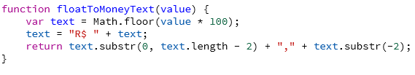
JavaScript - Manipulando o valor total do carrinho
Precisamos pegar o “texto” do HTML transformar em número, manipular esse valor, e depois convertê-lo para texto novamente e assim devolver à página.
ex.: R$ 25,00 - Retirar o símbolo da moeda, substituir a vírgula por ponto e usar a função parseFloat();

Slide 13


JavaScript - Manipulando o valor total do carrinho
Poderíamos criar uma função para retornar o valor total do carrinho convertido em número.
Agora iremos determinar uma função para escrever o resultado na página.

Slide 14
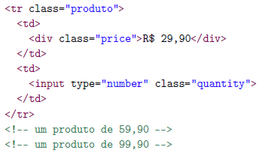
JavaScript - Calculando o subtotal dos itens
Para calcular o subtotal de cada produto precisamos da quantidade e do valor.
Cada linha na tabela possui um produto com essas propriedades.
O método getElementsByClassName irá nos retornar um array com todos os produtos e podemos manipular esses dados.

Slide 15
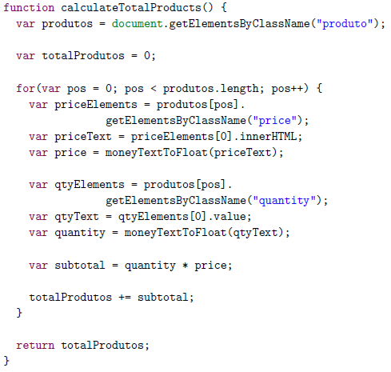
JavaScript - Calculando o subtotal dos itens
Diante das informações dos produtos já conhecidas, e das funções auxiliares que foram criadas, podemos implementar a função que calcula o total dos produtos.

Slide 16

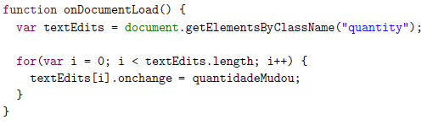
Evento - mudança na quantidade de produtos
Ao mudarmos a quantidade de algum produto, queremos que o valor total seja atualizado, para isso iremos determinar um evento, que será uma função que será executada toda vez que a quantidade de qualquer um dos produtos seja atualizada.

Slide 17


jQuery - Simplificando as funções
Uma expressão jQuery possui duas partes, o quê (selectors) vai ser manipulado e como isso vai acontecer.
Iremos reescrever os métodos anteriores aplicando códigos jQuery, mas os mesmo métodos auxiliares para conversão serão utilizados.

Slide 18
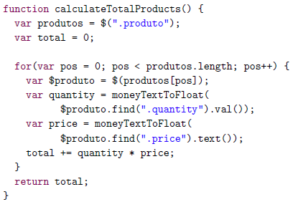
jQuery - Simplificando as funções
Iremos agora reescrever o método que calcula o subtotal a partir da quantidade de produtos.
Há outra forma de iterar sobre o array utilizando jQuery. Poderíamos utilizar o método each() do array, e passar uma função como parâmetro, que será executada para cada elemento do array.

Slide 19


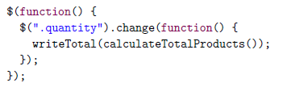
jQuery - Simplificando as funções
Para definirmos as funções de evento, não precisamos percorrer cada elemento necessário em um array.
Sem dúvida, nesta situação a simplicidade comparado ao código JavaScript é muito maior.
Para que este último código seja executado, o jQuery tem um evento chamado ready que é executado assim que o documento é carregado.

Slide 20
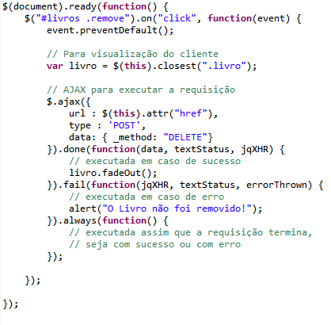
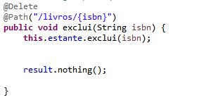
AJAX - Excluindo livros

Slide 21
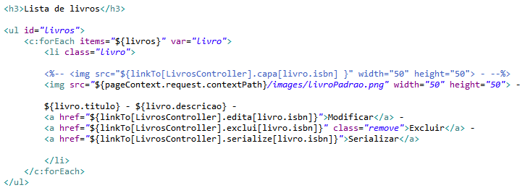
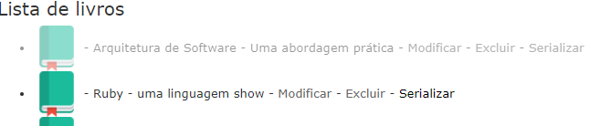
AJAX - Excluindo livros

Slide 22
Referências
CAVALCANTI, L. VRaptor: Desenvolvimento ágil para web com java.
Bootstrap 4, Documentação. Disponível em: https://getbootstrap.com/docs .
BALDUÍNO, P. Dominando JavaScript com jQuery.

